Slide 1
Monotonost I ekstremne vrijednosti funkcije

Slide 2
Monotonost i ekstremne vrijednosti
Monotonost funkcije je rast i opadanje funkcije.
U intervalima (ako ih ima) gdje je $y^{,}≥0$funkcija raste.
U intervalima (ako ih ima) gdje je $y^{,}≤0$funkcija opada.
Šta se dešava sa tačkama u kojima je $y^{,}=0 ?$
Def: Tačke u kojima je $y^{,}=0$ se nazivaju stacionarne tačke. To su potencijalne tačke minimuma ili maksimuma funkcije.
Def: Neka je f diferencijabilna na intervalu $\left(a,b\right).$ Za tačku $c∈\left(a,b\right)$kažemo da je tačka minimuma (maksimuma) na $\left(a,b\right)$ ako je $f\left(c\right)≤f\left(x\right) \left(f\left(c\right)≥f\left(x\right)\right) ∀x∈(a,b)$.

Slide 3
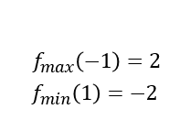

Odrediti ekstremne vrijednosti i ispitati monotonost funkcije:
$y=x^{3}−3x$
$y=\frac{x^{2}+1}{x^{2}−1}$
$y=\frac{x^{2}−3}{e^{x}}$
R: a) $Df=R$ (svugdje definisana)
$y^{,}={(x^{3}−3x)}^{,}=3x^{2}−3$
Sada tražimo stacionarne tačke, tj. $y^{,}=0?$
$3x^{2}−3=0$
$3\left(x^{2}−1\right)=0 → \left(x^{2}−1\right)=0 →$ $x=1 i x=−1$su stacionarne tačke (kandidati za ektremne vrijednosti).
+++ +++ $y↑za x∈\left(−∞, −1\right)∪\left(1,+∞\right)$
$y↓za x∈(−1,1)$
-1 1 -1 1
$$x^{2}−1$$ | ++++ | ------ | ++++
y

Slide 4
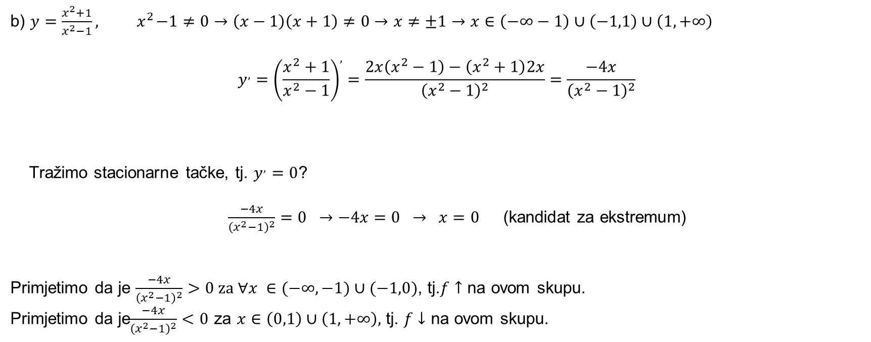
b) $y=\frac{x^{2}+1}{x^{2}−1}, { x}^{2}−1≠0→\left(x−1\right)\left(x+1\right)≠0→x≠±1→x∈\left(−∞−1\right)∪\left(−1,1\right)∪\left(1,+∞\right)$
$$y^{,}={\left(\frac{x^{2}+1}{x^{2}−1}\right)}^{,}=\frac{2x\left(x^{2}−1\right)−\left(x^{2}+1\right)2x}{{\left(x^{2}−1\right)}^{2}}=\frac{−4x}{{\left(x^{2}−1\right)}^{2}}$$
Tražimo stacionarne tačke, tj. $y^{,}=0$?
$\frac{−4x}{{\left(x^{2}−1\right)}^{2}}=0 →−4x=0 → x=0$ (kandidat za ekstremum)
Primjetimo da je $\frac{−4x}{{\left(x^{2}−1\right)}^{2}}>0 za ∀x ∈(−∞,−1)∪(−1,0)$, tj.$f↑$ na ovom skupu.
Primjetimo da je$\frac{−4x}{{\left(x^{2}−1\right)}^{2}}<0$ za $x∈\left(0,1\right)∪\left(1,+∞\right),$ tj. $f↓$ na ovom skupu.

Slide 5
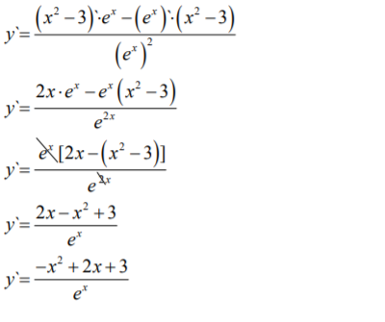
$$y=\frac{x^{2}−3}{e^{x}}, Df=R$$
c)
Stacionarne tačke? $−x^{2}+2x+3=0$
Rješavanjem kvadratne jednačine, dobijamo $x_{1}=−1 i x_{2}=3.$
Primjetimo da znak prvog izvoda zavisi samo od $−x^{2}+2x+3=0$ jer je $e^{x}>0 za ∀x.$

Slide 6
$$−x^{2}+2x+3$$
+++
$$y↑za x∈\left(−1,3\right)$$
$$y↓za x∈(−∞,−1)∪(3,+∞)$$
-1 3
---- ----
-1 3
$$−x^{2}+2x+3$$ | ---- | ++++ | -----
y
$x=−1$ je tačka minimum, pa je $f_{min}\left(−1\right)=\frac{−2}{e}$
$x=3$ je tačka maksimuma, pa je $f_{max}\left(3\right)=\frac{6}{e^{3}}$

Slide 7
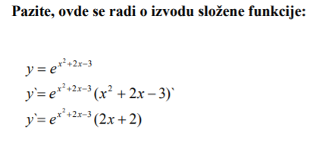
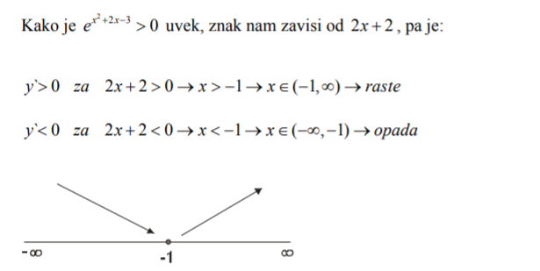
2. Ispitati monotonost I naći ekstremne vrijednosti funkcija:
$y= e^{x^{2}+2x−3}$
$y=ln⁡(\frac{1+x}{1−x})$ (domaći)
R: a)
$y^{,}=0 →2x+2=0 →x=−1$ (stacionarna tačka)

Slide 8
Domaći
1. Ispitati monotonost i odrediti ekstremne vrijednosti funkcija:
$y=\sqrt{2x^{2}−4}$
$y= x^{2}+1$
$y= \frac{2−x}{x^{2}−6x+8}$

